Slide 1



Title
비판적 사고의 적용을 통한
LLM의 언어 이해 능력 개선방안
인천 영선고등학교 백정범
a01088926254@gmail.com
KSEF 2024

Slide 2
CONTEXT
01
02
03
소개
가설
실험 방법 및 실험 결과
- 관련 연구 &
성능 향상의 요인
- 개선 방안 고안(가설 설정)
- 연구 필요성
- 연구 목표와 연구 진행
- 실험 방법
- 실험 결과
목차
04
05
결론
마침
- 한계
- 향후 연구 방향
- 출처
- 들어주셔서 감사합니다.
KSEF 2024

Slide 3
















Introduction
환각 현상
연구의 필요성
대규모 언어 모델(LLM)은 최근 인공지능 분야에서 활용되고 있고, 이에 따라 빠르게 발전해 왔다. 하지만 LLM은 아직 언어 이해 능력에 관한 성능의 한계를 내포하고 있다.
언어 이해
능력의 저하
효율성 저하
신뢰성 감소

Slide 4









Introduction
연구 목표와 연구 진행
문제 분석
언어 이해 능력의 한계로 인해 생기는 문제의 원인과 결과를 규명
Goal
관련 연구
LLM에 관한 기반 지식을 위한 관련 연구를 본다.
성능 향상의 요인
언어 이해 능력 개선
-> LLM의 활용 가능성 높힘
성능 향상의 요인 분석
개선 방안 고안
분석한 내용을 바탕으로 개선 방안 고안

Slide 5

hypothesis
관련 연구.
ChatGPT vs StockFish
체스 엔진 Stockfish와 ChatGPT와 1000번의 체스 대결을 수행시킨 연구
-> LLM은 사람이 전달하는 글을 이해할 수 있지만 그것을 실전에 적용하는 것에 한계가 있음.
-> 이 연구를 통해 LLM은 추론, 정보 응용 능력에 취약하다는 것을 알 수 있다.
KSEF 2024

Slide 6




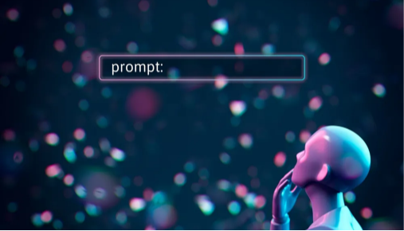
hypothesis
성능 향상의 요인 분석
+
( 성능 저하의 원인과 결과 규명)
토큰
데이터
프롬프트
LLM이 문맥을 이해하거나, 단어 다음 나올 단어 예측, 학습, 요약 등에 쓴다. 또한 토큰의 최대 개수가 부족하면 응답 끊김 또는 정보 누락이 일어난다.
LLM이 창의성에 영향을 주며 LLM의 학습에도 쓰인다. 사람 입장에서는 지식백과사전. 처리해야 하는 데이터가 너무 많거나 데이터의 다양성이 부족하다면 오정보 전달이 일어날 수 있다.
LLM이 수행할 수 있는 정보를 정해준다. LLM과 사람 사이의 메신저 어플 같은 것. 프롬프트가 길거나 애매하면 오정보 전달이 일어날 수 있다.

Slide 7


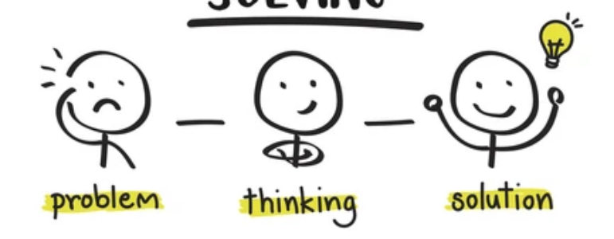





hypothesis
개선 방안 고안
토큰, 데이터, 프롬프트의 문제를 해결하는 방법만으로는 성능 계선에 한계가 있다.
-> 새로운 방안이 필요
연구 가설
비판적 사고
LLM
성능 향상

Slide 8


Experimental Procedures and Findings
실험 방법
Step 1
Step 2
Step 3
Step 4
LLM 구현
LLM + 비판적 사고 방식
비교
LLM을 학습 시킬 데이터셋을 구축하고 LLM의 소스코드를 가져와 보통 컴퓨터에서도 구동할 수 있도록 효율성을 극대화 시킨다.
LLM의 작동 방식을 그냥 응답을 생성하는 것이 아닌 프롬프트에 대한 가설을 세우고 이를 입증하여 응답을 생성하도록 변형
기존의 LLM과 비판적 사고 LLM의 답변의 품질을 보고 비교

Slide 9
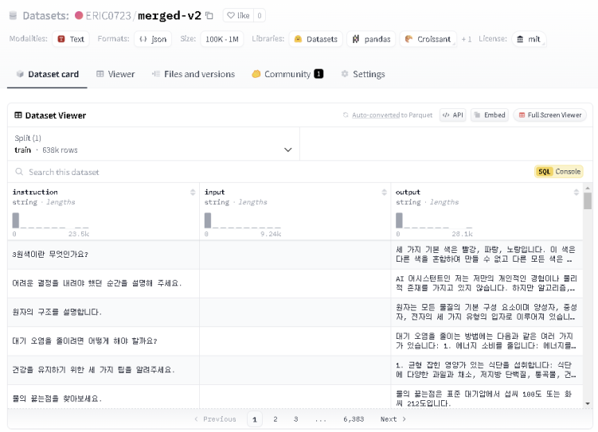
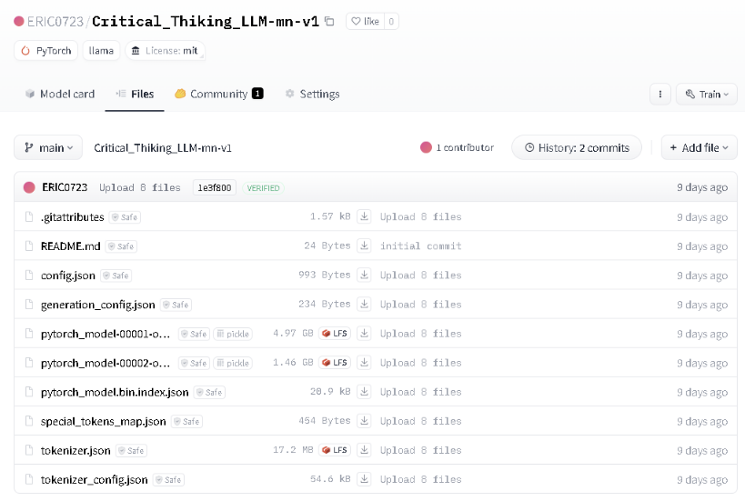
Experimental Procedures and Findings
데이터셋 & 모델
Step 4

Slide 10



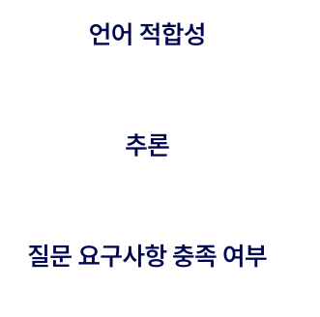

Experimental Procedures and Findings
실험 결과
LLM
비판적 사고 LLM
5점
4점
3점
6점
6점
7점
결과
0.466/1.000 -> 0.566/1.000 으로 성능이 확연하게 개선 되었다.

Slide 11
Conclusion
결론
한계
제한된 컴퓨터 성능
부족한 한국어 데이터
성능이 좋지 않는 LLM 은 개선 됐지만 성능이 좋은 LLM의 분명한 개선이 되지 않을 수 있음
성능이 안 좋아 벤치마크를 할 수 없어 평가지표의 문장들을 선정해서 평가 함.
논리적으로 가능한 방안이며 실제로 실험으로 입증 했기 때문에 더 좋은 컴퓨터와 더 가치있고 다양성이 높은 정제된 데이터셋 등더 좋은 환경에서 실험을 진행 할 필요가 있다. 또한 성능평가가 선정된 일정 문장들로만 이루어져 LLM 관점에서 난해한 문장과 같은 다른 문제에 대한 추가적인 연구도 요구된다
7점
향후 연구 동향

Slide 12
Finish
출처
사진
https://www.easiio.com/ko/llm-token/
https://media.fastcampus.co.kr/knowledge/data-science/bigdata/
https://medium.com/search?q=prompt+%ED%99%9C%EC%9A%A9%ED%8E%B8
https://we-co.tistory.com/200
KSEF 2024

Slide 13
Finish
Thank U For Listening.
들어주셔서 감사합니다.
KSEF 2024

